Slide 1


Introduction to Computer System
计算机系统导论 小班课
张荟萱
2022.12.14

Slide 2
CONTENTS
目 录
Part 1
Part 2
Part 3
回课
重点知识
有关习题
Part 4
总结

Slide 3
Part 1
回课

Slide 4
Part 2
重点知识
Concurrency

Slide 5
课程概览
基于进程的并发模型
I/O多路复用
基于线程的并发
信号量、线程安全、可重入性、死锁

Slide 6
point1:基于进程的并发
基于进程的并发和第八章中的内容几乎是一致的，其中的一些细节我们也在上节课提到过——需要在父进程和子进程中注意关闭合适的文件描述符，同时父进程必须回收子进程。
基于进程的并发在理解上很直观，同时独立的地址空间也避免了一些错误，但是问题也是明显的——进程间数据的共享变得十分困难，我们必须使用一定的进程间通信的方式。同时进程控制和进程间通信开销很高，因此会带来一定的低效。
举个例子，一个简单的并发模型是一台主机有三张网卡同时等待接收数据，由于接受数据是阻塞的，所以我们应当开三个进程服务每个网卡，但这三张网卡必须共享相同的路由表（可以简单理解为一个可以连接到的主机的集合），而每个网卡收到数据之后都可能更新路由表，所以我们必须仔细处理这个同步问题。

Slide 7
point2:基于I/O多路复用的并发
我们首先考虑下面这样的场景：一个进程要同时等待多个I/O事件中的某一个发生之后对其做出响应。一个简单的处理方式如上所说是使用进程，每个进程处理一个I/O事件，但是这有点低效。
而基于I/O多路复用的方法则是使用select函数，要求内核挂起进程，直到一个或多个I/O时间发生之后返回。（出于简单，这里我们只讨论等待一组文件描述符准备好读的情况）
select函数考虑的是一个描述符集合，其会一直挂起直到这个集合中有一个描述符准备好可以读了。需要说明的是select函数是有副作用的，所以如果我们反复调用select函数，我们必须恢复其参数。
使用select函数的一个问题是，如果某一个文件描述符持续传送大量文本行，那么当select第一次返回这个文件描述符直到完成这次读写为止，进程无法接受任何别的输入，这样并不是我们想要的。一个解决方案是使用更细粒度的多路复用（比如每次回送一个文本行之类的）
基于I/O多路复用，我们可以创建一个并发服务器，核心思想是把监听描述符和已连接描述符放进select的集合中，进入一个无限循环处理连接请求和通信信息。
教材上给出的代码中有一个pool的结构，用来维护所有已打开的文件描述符，这样在一次select返回之后我们只需要遍历一次这个pool就可以服务本次对所有文件描述符的请求了，这个pool同时限制了最多能打开的连接的数量，具体的细节可以参考代码。

Slide 8
point2:基于I/O多路复用的并发（con’t)
这种方式有其优点和缺点，其优点在于程序员可以有更多对程序行为的控制，同时其运行在单一进程上下文中，这样信息共享就变得比较容易，而且更加高效。
但缺点也是很明显的——一方面是这样做编码比较复杂，另一方面是并发的粒度问题——如果我们要求一个文件描述符读完所有输入再继续下一个，那别的文件描述符可能要等很长时间；而如果我们要求每次只读一行，那么对于那些一次只发送不到一行的攻击就很脆弱（甚至不是攻击，比如我们在命令行输入却忘了按回车，那么整个服务器都会停在这），最后一个缺点是其不能很好地利用多核处理器。
但是如果能很好地利用这种机制的话，那么这种并发由于其高效、简单所以在很多场景很优越，因为我们不需要进行复杂的并发控制，内核也不需要大量的上下文切换。

Slide 9
Point3:线程
线程是运行在进程上下文中的逻辑流，一个进程中可以运行很多个线程。线程有自己的线程上下文，包括线程ID，栈、栈指针等等，但所有运行在一个进程里的线程共享该进程的整个虚拟地址空间，包括代码、数据、堆、共享库和打开的文件。
多线程与多进程在某种意义上是相似的，在一个进程开始时，其只有一个线程，称为主线程，而当主线程创建一个新的线程时，新线程称为对等线程，这两个线程之后会并发地运行。
线程的上下文切换比进程上下文切换更快，而且线程没有严格的父子关系，和一个进程相关的线程组成一个对等线程池。主线程和其他线程的区别仅在于主线程是进程中第一个运行的线程。（此处后面有讨论），对等线程的影响是，一个线程可以杀死任意对等线程，可以等待任意对等线程终止，每个对等线程都能读写相同的共享数据。
Posix线程是C语言的一个标准接口，接口细节我们不做讨论，如果你想使用线程那么C++的thread库可能是一个更好的选择。
这里值得说明的是终止线程的方式，线程的终止方式有很多，比如线程例程（往往是一个函数）返回时线程会终止、调用pthread_exit函数也会终止线程（这里需要说明的是如果主线程调用pthread_exit，其会等待所有对等线程终止然后终止主线程和整个进程），某个对等线程调用exit会终止所有相关的线程以及整个进程；另一个对等线程以当前线程ID调用了pthread_cancel。此外如果不做任何显式的操作，当主线程自然结束时（即main函数正常返回）后会终止整个进程（类似于调用了exit函数），于是所有对等线程都会被终止，而在终端里会返回一个错误信息。

Slide 10
Point3:线程（con’t)
关于线程的操作中有两个很重要的：pthread_join和pthread_detach，前者要求一个线程显式地等待另一个线程终止，后者将一个线程分离出去，分离的线程不能再被其他线程回收（join）或者杀死，其内存资源在其终止时自动释放；线程在创建时默认是可结合的。
join操作只能等待一个特定的线程终止，而不能等待任意的线程终止；一个可结合的线程必须被其他线程显式地回收（比如join），或者被分离（detach）。
分离的作用在于，假设我们有一个服务器要服务一些连接，那么这些连接在服务完成后可以自然关闭，我们没有必要（更不愿意）去等待这些线程结束，所以将其分离由内核来回收资源是很自然的。
基于线程的并发服务器在逻辑上是很简单的，但是在操作上需要小心处理一些竞争的情况，这里的问题在于由于pthread_create只接受一个指针作为线程例程的参数，所以我们必须仔细地检查避免在进入线程之后和进入线程之前指针指向的东西改变而发生错误，而如果使用动态分配的空间，我们就必须合理地释放内存（必须释放且只能释放一次）

Slide 11
Point4：线程的内存模型
这个模型的核心是，线程共享同一个虚拟地址空间，我们可以大体认为每个线程只拥有自己的（且不设防）的栈。
虽然让一个线程去读写另一个线程的寄存器是不可能的，但是让一个线程去读写另一个线程的栈是可能的——我们只需要借助全局的指针进行跳转即可。
这种内存模型的优点是，如果我们想共享什么资源，我们只需要将其放在全局变量（或者某个本地静态变量），这样所有线程都会读写同一个变量；而对于每个线程独有的资源，我们将其放在栈上，每个线程拥有自己的栈空间，因此他们读写的是不同的变量（除非使用某种方法得到其指针直接访问）。
但这会带来一些问题——对共享变量的操作很容易带来一些竞争，究其原因在于操作不是原子的，当不同的线程都试图修改我们放在内存中某个位置上的变量时，有可能双方同时加载了原本的变量，之后又同时在原本的基础上进行了修改，从而导致错误。
我们可以用进度图表示所有原子的操作，比如对于两个线程，可以用横纵两个轴对应于两个线程的顺序原子操作。而轨迹线则表示实际指令执行的顺序，执行某个线程的指令就沿着对应轴的方向前进。
而操作共享变量的指令构成了一个临界区，这个临界区不应和其他线程的临界区交替执行，我们希望对共享变量的访问是互斥的。两个临界区的交集的状态空间称为不安全区（必须说明的是不安全区的边界上的点不是不安全区），而我们希望轨迹线能绕开这个不安全区。

Slide 12
Point5：信号量
信号量是一个非负整数，有两种操作方式P和V，P操作要求将信号量s减一，如果s=0那么就会阻塞在这里，直到s变为非0；而V操作要求将s加一，如果有线程阻塞在P操作那么会重启这个线程（但如果有多个线程都阻塞在P操作，那么V操作并不指明重启哪一个）——这个定义保证了正确初始化的信号量绝对不会有负值。
这样对于刚才的问题，如果我们初始化一个信号量为1，然后在访问一个共享变量前调用P操作，此时这个信号量变为0，那么另一个线程试图访问这个共享变量时就会被阻塞，直到第一个线程完成访问之后调用V操作，第二个线程才可以正确访问，这样就保证了正确性。这种信号量的使用方法称为二元信号量，因为其值只有0和1，其也称为互斥锁。
在进度图上来看，使用这样的信号量会保证轨迹线无法到达任何会使信号量为负的点（称为禁止区），而这样的点完全包围了不安全区，也就保证了互斥访问（需要说明的是，这样的点也包含了不安全区的边缘）

Slide 13
Point6：生产者-消费者问题
生产者-消费者讨论的是这样的问题：我们有有限的缓冲区，很多个生产者要向缓冲区里放东西，很多个消费者要从缓冲区里拿东西，缓冲区满了就不能再放了，那么怎么维护这样的模型呢？
首先，缓冲区是一个共享变量，因此我们需要用一个互斥锁来维护。其次，我们可以用信号量作为计数变量来维护缓冲区中是否有物体和是否有空闲的槽。
这样我们一共需要三个信号量，一个是互斥锁s，一个表示可用的空闲槽的数量s1，一个表示缓冲区中可以取的物体数量s2
接下来，当我们想要放入物体时，首先我们要检查是否有空闲槽，如果有的话预定一个位置（P(s1)），接下来我们要对互斥锁加锁P(s)，然后放入物体，之后对互斥锁解锁V(s)，然后增加缓冲区中可以取的物体的数量V(s2)
想要取出物体的逻辑是类似的。
并发控制是非常tricky的，我们可以思考一个问题：我们有必要使用互斥锁吗？
事实上，在缓冲区大小为1时，是不需要使用互斥锁的，原因如下：缓冲区大小为1，s1和s2的取值都退化到了0和1，我们假设最开始s1=1,s2=0，那么消费者P(s2)就会阻塞，生产者P(s1)会正常工作，直到放入物体才会进入V(s2)，此时会重启消费者线程，而生产者线程则会阻塞在P(s1)（因为还没有V(s1)），直到消费者完成提取进入V(s1)，此时会重启生产者，回到最初的情况，所以不需要互斥锁也能正常工作。

Slide 14
Point7：读者-写者问题
读者-写者问题是表示一组并发的线程要访问一组共享对象，某一时刻只有一个人能写这个对象（写对象时不允许读），但是有无限的人可以读这个对象。
这个问题的解决取决于优先级，比如如果我们赋予读者较高的优先级，那么我们可以用两个信号量，一个信号量用来维护一个计数变量表示当前的读者数量，只要当前有一个读者就对写者信号加锁，而当所有读者都读完之后，就对写者解锁，写者可以开始写了。
但这样做会导致两种“饥饿”，一种是如果我有一群读者，那么写者可能永远等不到写的机会；另一种是如果我有一群写者，那么一旦写者被解锁，这一群写者可能会一直写下去（取决于信号量的实现），而读者则很难插手。

Slide 15
Point8：线程安全与可重入
我们在使用线程进行并发编程时，必须小心地只使用线程安全的函数。一个函数被称为线程安全的，当且仅当它能被多个并发线程反复地调用而保证产生正确的结果。
线程不安全的函数可以举例如不保护共享变量的函数（很直观）、保持跨越多个调用状态的函数（比如当前调用的结果依赖于前次调用的中间结果）、返回指向静态变量的指针的函数，和某些调用线程不安全函数的函数。
一种修正方法是使用加锁-复制技术，即将线程不安全函数进行一个包装，在调用前加锁，调用后解锁，然后将返回值复制到一个私有位置。
而可重入性是指这个函数不引用任何共享数据，其是一种线程安全函数，但不是所有线程安全函数都是可重入的。
可重入性分为隐式可重入和显式可重入，如果一个函数所有参数都是值传递，而且没有引用任何全局或静态变量，那么就是显式可重入，而如果一个函数有指针作为参数，那么其就是隐式可重入的。隐式可重入是否真的可重入取决于调用者是否谨慎地传递了指针，因此可重入性有时既是被调用者也是调用者的属性。
竞争：一个程序的正确性依赖于一个线程要在另一个线程之前到达某个点，那么就会出现竞争；为了编写正确的程序，我们必须要求多线程的程序对任何可能的执行顺序都正确工作！

Slide 16
Point9：死锁
死锁是一组线程被阻塞等待永远不会为真的条件。往往是因为使用信号量的顺序不当造成的。
在进度图上，可以看到两个禁止区域的重叠会带来一个“死锁区域”，其特点是其不在任何一个禁止区域之中，但是一旦轨迹线进入这个区域，那么它无论怎么前进都会遇到禁止区域，所以程序无法继续进行。
死锁是一种很常见的现象，比如我有两个信号量s1,s2，如果一方执行P(s1)P(s2)...，另一方执行P(s2)P(s1)....，那么可能双方各持有一个锁（一方持有s1，另一方持有s2），而谁都无法继续执行。
一个顺序规则是给定互斥操作的一个全序，如果每个线程都以相同的顺序加锁，以相反的顺序解锁，那么这个程序就是无死锁的。

Slide 17
Part 3
有关习题

Slide 18
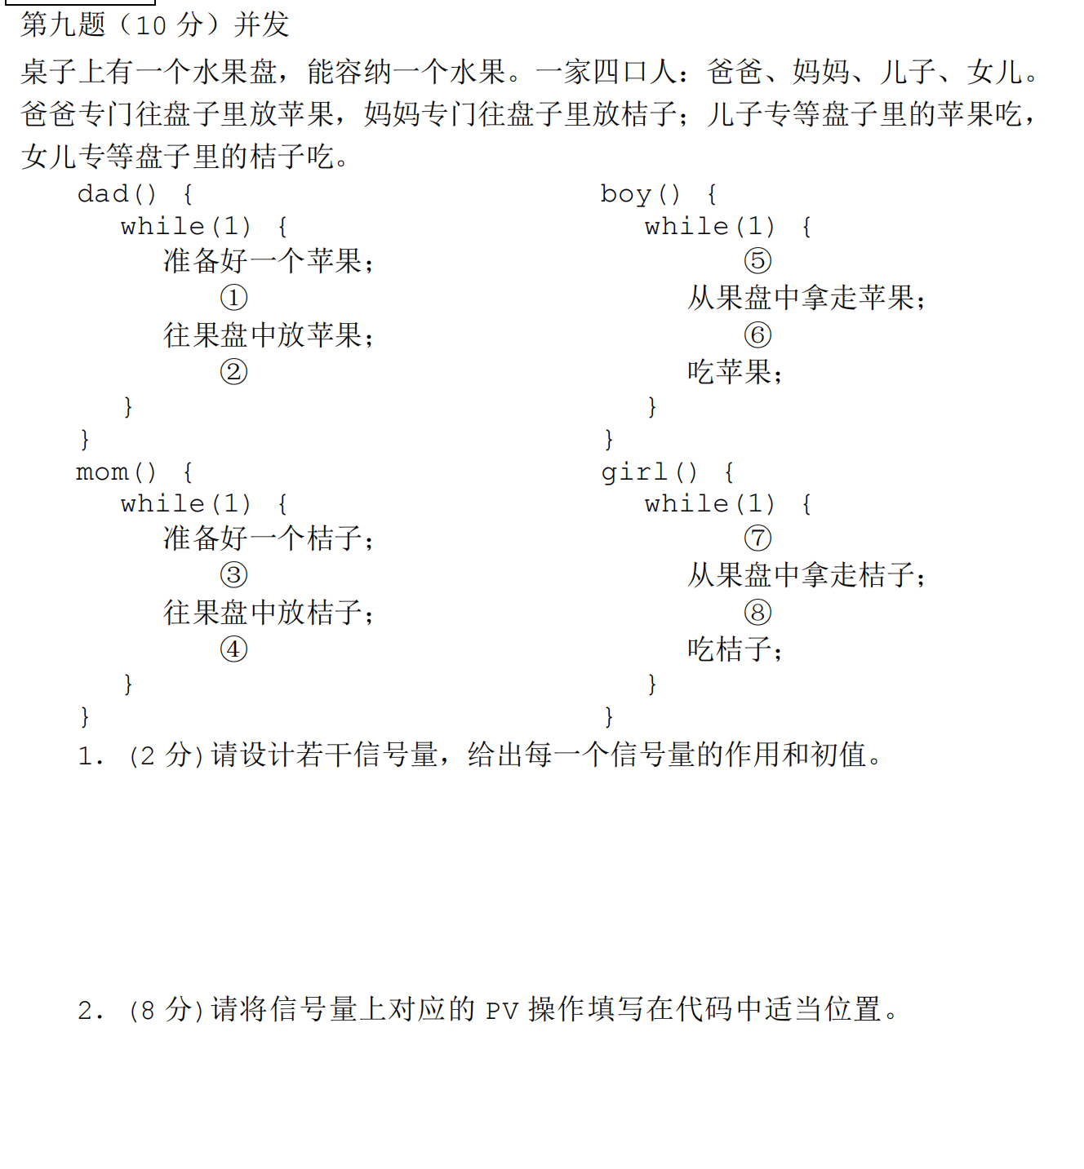

Slide 20
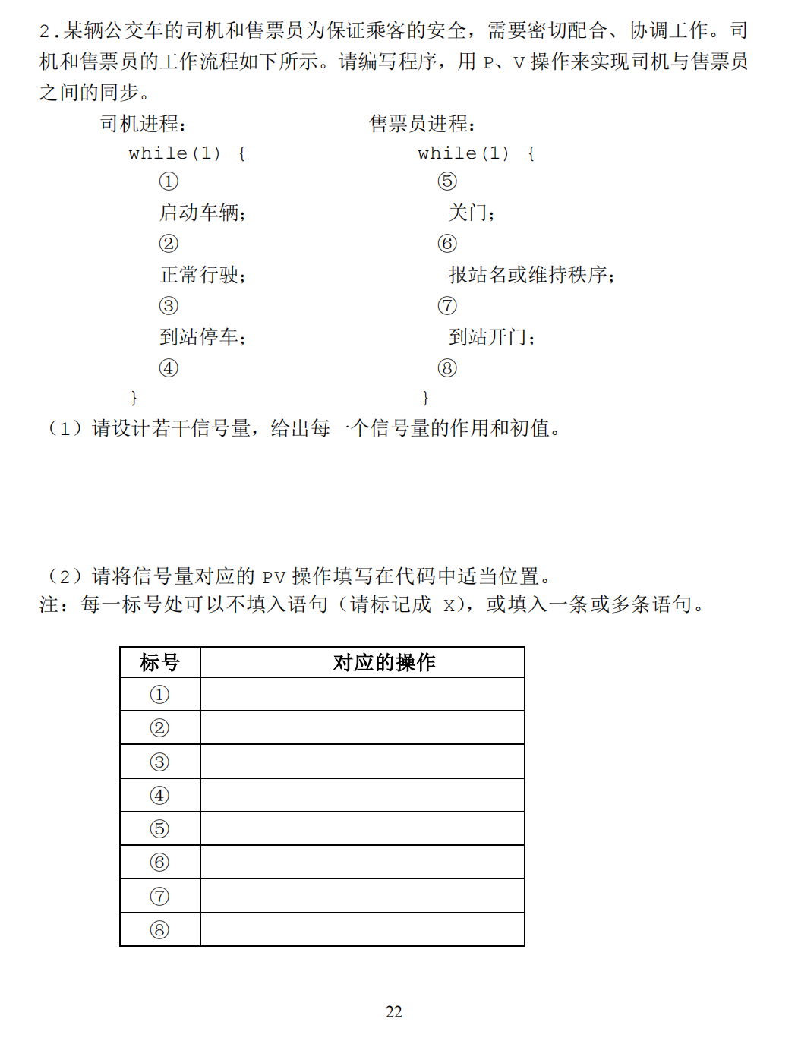

Slide 22
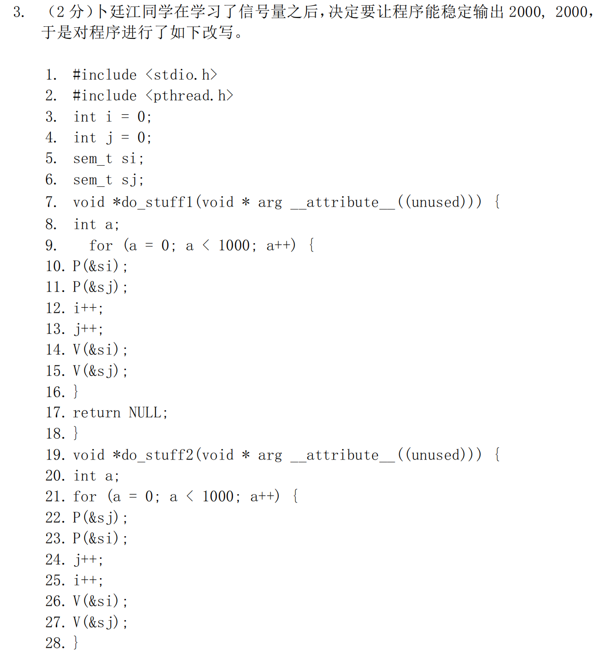
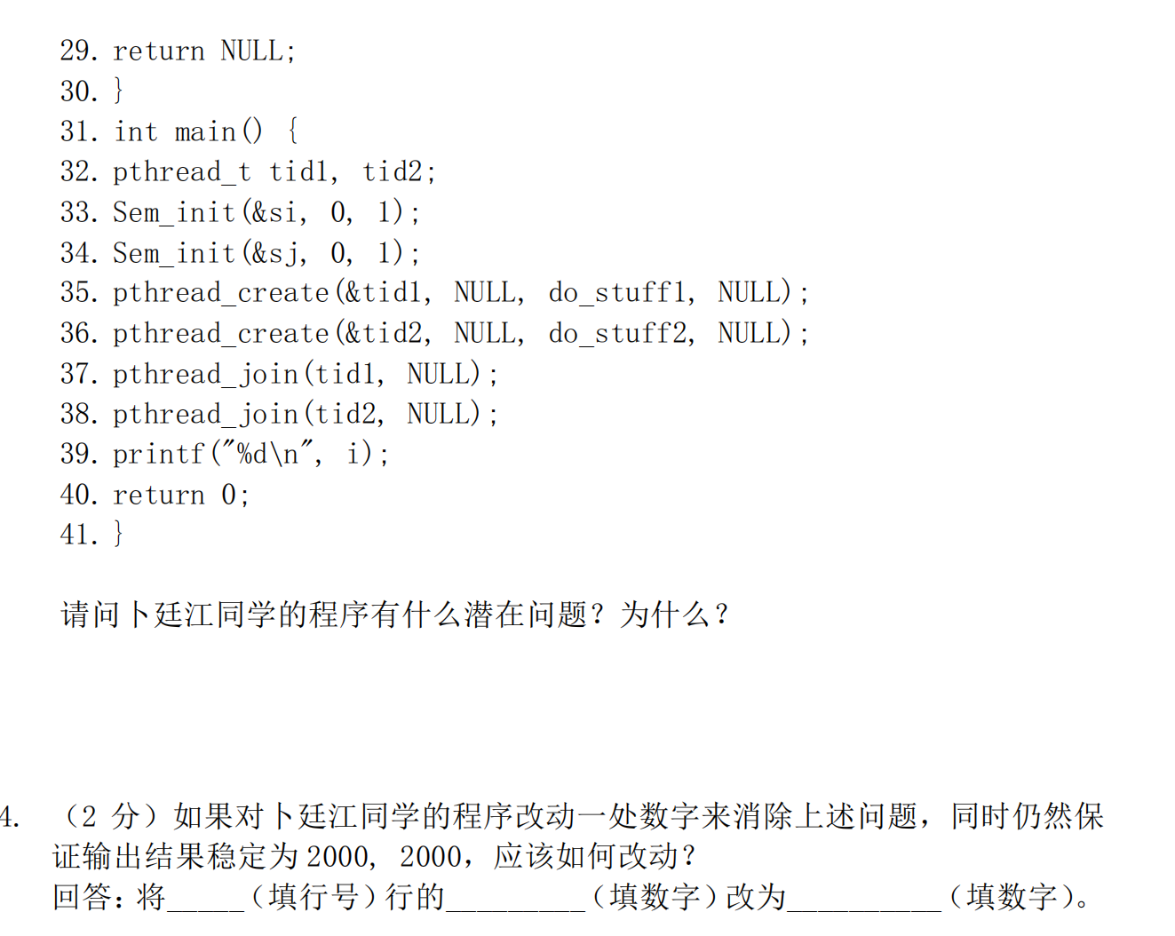

Slide 24
Part 4
总结

Slide 25
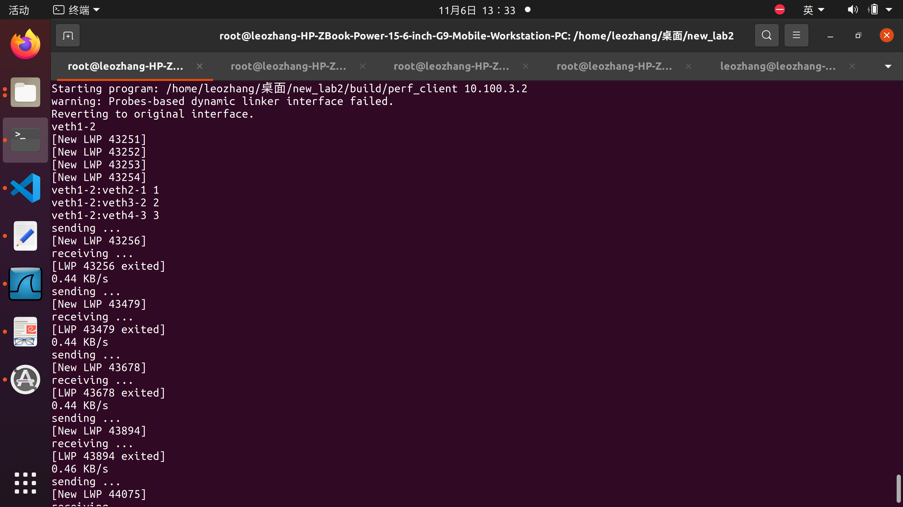

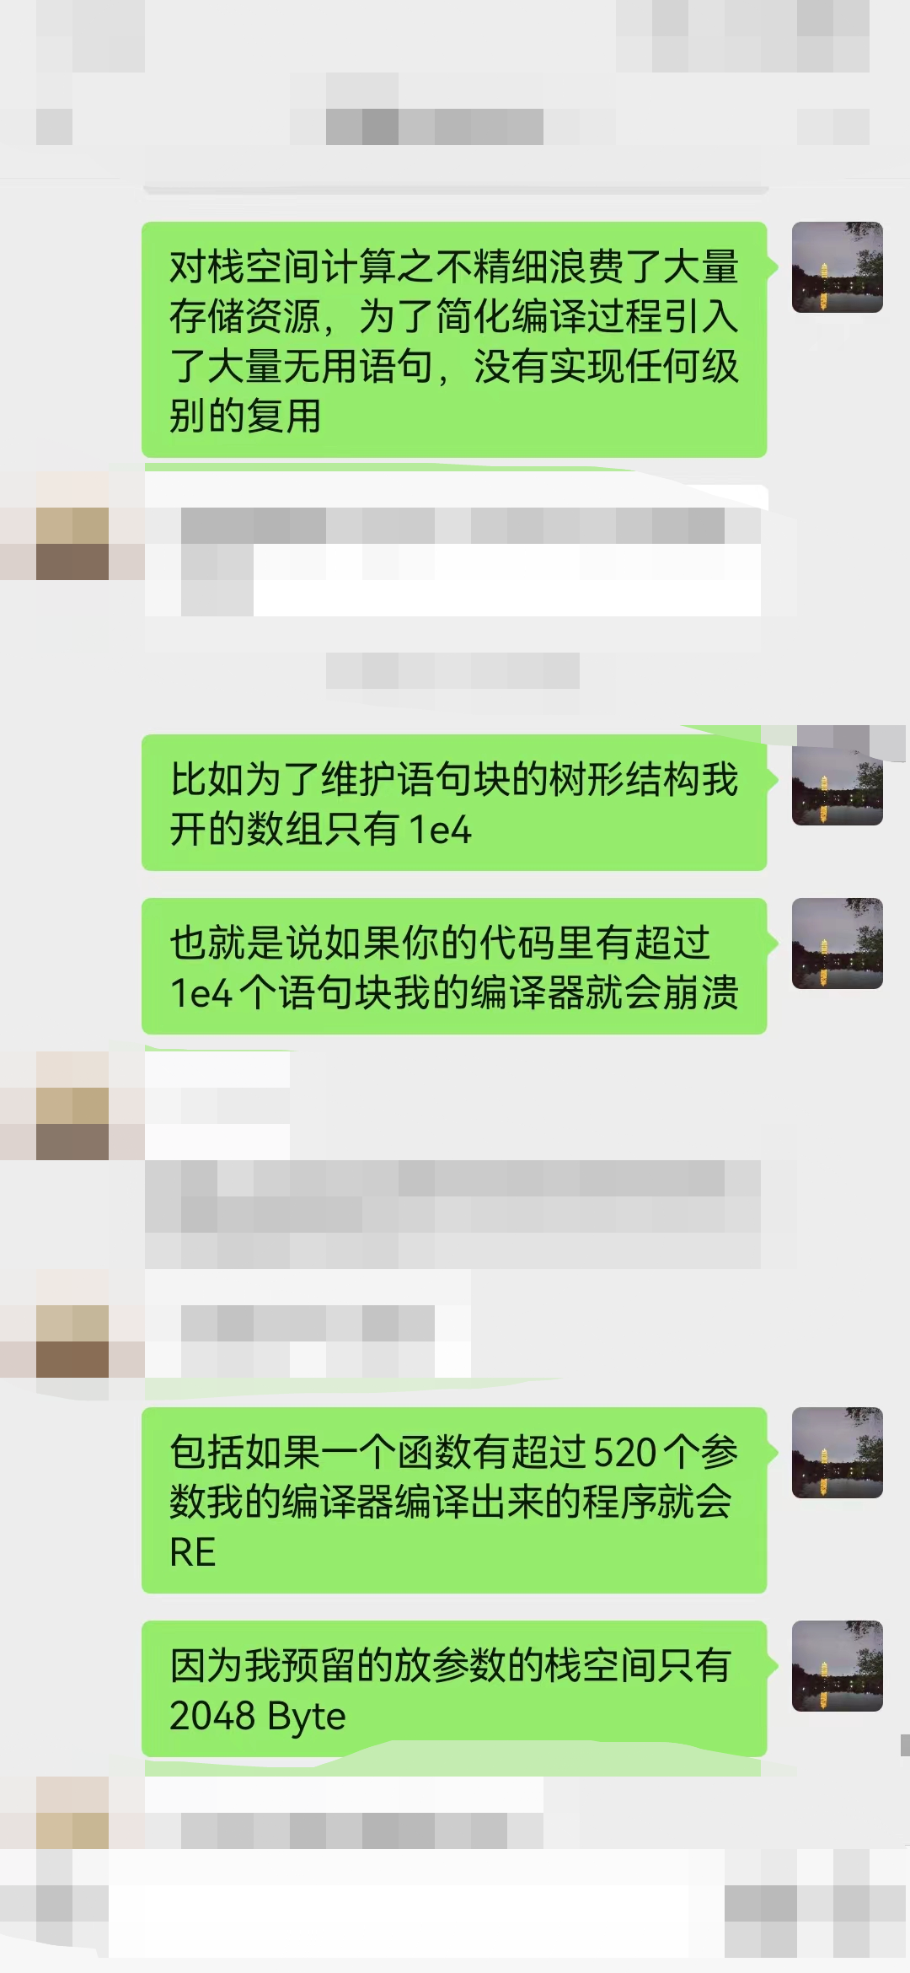
我们学到了什么？
Computer System is beautiful and difficult. Do not take it for granted.

Slide 26
我们还将学什么？
操作系统？
计算机网络？
计算机组织与体系结构？
编译原理？

Slide 27
我的感想？
其实我猜测大家可能会觉得“解脱”，毕竟终于不用再听这个什么都讲不明白的死胖子bb了。
ics为什么要选择我们这些大三的同学来做助教而非那些系统的研究生来做助教呢？
我听到的说法是，因为正是前一年刚学过这门课的同学更清楚同学们学这门课的困难，也能提供更有针对性的帮助。
正因如此，虽然我本人并不是做系统的（我是做NLP的），我仍然选择报名做助教，因为我去年小班课的助教给我的学习有很大帮助（陈奕奇学长，今年也是助教），所以我也希望能够从一个“过来人”的角度给大家一些帮助。
因此我的所有讲授几乎全部是教材上的原文，只会在一些我自己学的时候感到困惑的地方或者比较重要的地方做详细一点的解说，因为我清楚地知道大部分同学其实搞懂教材在讲什么已经是一件不容易的事情，而且很多同学并不很喜欢操作系统，对系统不很感兴趣，他们只想通过这门课的考试。包括我讲的题目也是选择的往年题中比较没有争议而且与教材内容比较符合的（因为这门课往年为人诟病的重要原因是出题太放飞自我，学生把教材翻烂了都做不出来题），但又需要对知识有一定的理解而不是直接从教材上抄四句话下来问你对不对的（虽然这事我干过，我去年复习的时候用了两页纸从书上各种边角料找了各种毒瘤判断题，但我从心眼里认为谁这么出题纯属毒瘤）。因为最后会发现过了一年，我根本不会清楚记得流水线具体啥时候要stall，啥时候要bubble，我更不可能记住Intel和ARM的指令差别（书上有，我去年还真的复习过），但我仍然记得他们的思想，我每次上小班课之前翻一遍书，我就能理解为什么是这样，就像学过x86-64之后，看RISCV就几乎完全不难了。如我经常说，很多东西其实优美而自然。

Slide 28
我的感想？
但是，在做题和教材之外，我仍然希望大家能体会到，操作系统很困难，但它真的很漂亮，其中固然有一些机制是糟糕的路径依赖遗留下来的垃圾，但是占绝大多数的仍然是人们为了不断提高性能、在各种方面（无论是技术上还是商业上）进行tradeoff得到的一件精妙的艺术品，当我们深入观察其中的设计细节，才会发现各种巧妙之处，即使将来我们不会去做纯粹的系统方面的工作，作为计算机专业（或者有志于计算机专业）的同学，我们也应当深入学习过操作系统，这些精妙的设计是宝贵的财富。我们不是AC自动机，学计算机也远不是刷了某某题库上的多少题。就像现在让你实现一个链表你可能手到擒来，但是在做malloclab的时候，连链表都突然变得困难了。
同样，我也很清楚我的水平远远不够，我不足以给大家呈现一个高屋建瓴的系统的讲解（有的助教可能是可以的），更不足以去揣测设计的理念或者做出“在实践中xx就是xx样子的”的论断，因为我所学到的和我所见到的其实本就是管中窥豹而已。所以我尽量避免在讲解时加入太多我个人的理解，以免给大家造成误导，当然可能带来的就是我的讲解对于想要深入了解这些知识的同学没什么作用，这里也只能说声抱歉了。
之后大家如果有想了解的非ics的内容也可以找我，毕竟对有些社恐的同学（比如我...）来说ics小班助教可能是大学里能互相认识的少数学长了。
最后，感谢大家一学期的配合和支持，让我在树洞上高强度搜索ics也没（好像没）看到骂助教菜的（虽然我是真的菜），也感谢刘老师一个学期对我的帮助和指导（感觉刘老师其实分担了不少本来我应该做的工作的），感谢大家！

Slide 29
祝同学们期末考试顺利！
祝老师和同学们身体健康，万事如意！
张荟萱
2022.12.14

